Slide 1
МДОУ ДС № 7 комбинированного вида «Солнышко» г. Ершова
Логопедическое пособие
«Звуковые домики»
Автор: учитель логопед
высшей квалификационной категории
Кожемякина Светлана Александровна
2024 год

Slide 2
Логопедическое пособие «Звуковые домики» представляет собой расширенный вариант одного из этапов методики формирования языковой системы. Автор - Тамара Никифоровна Новикова-Иванцова– заслуженный учитель России, логопед с тридцатилетним стажем в области работы с системными речевыми патологиями. Основная цель пособия – активизация речевого подражания. За основу взяты карты с «окошками» для звуков (формат А-4) и звуковые символы по М. Ф. Фомичёвой. Соблюдается правило «красной полоски» для формирования пространственных ориентиров (профилактика дисграфии). Вариативность работы с пособием представляет собой 6 видов карт и построена по принципу «от простого к сложному».

Slide 3
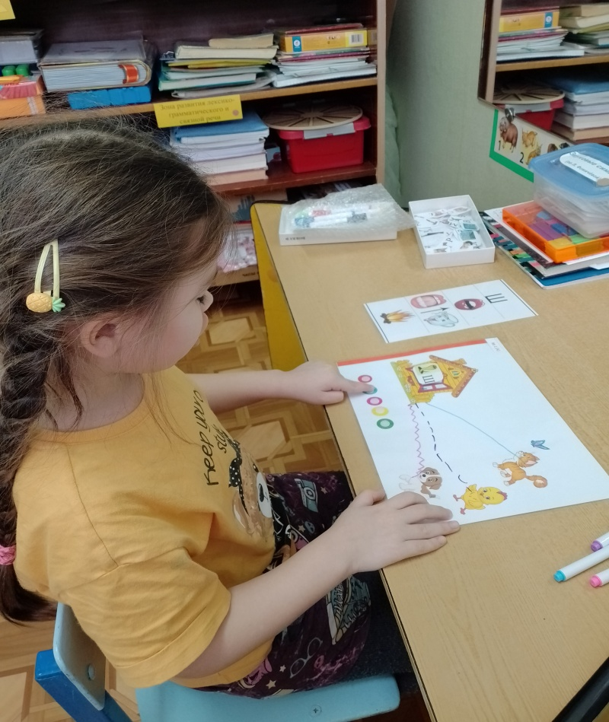
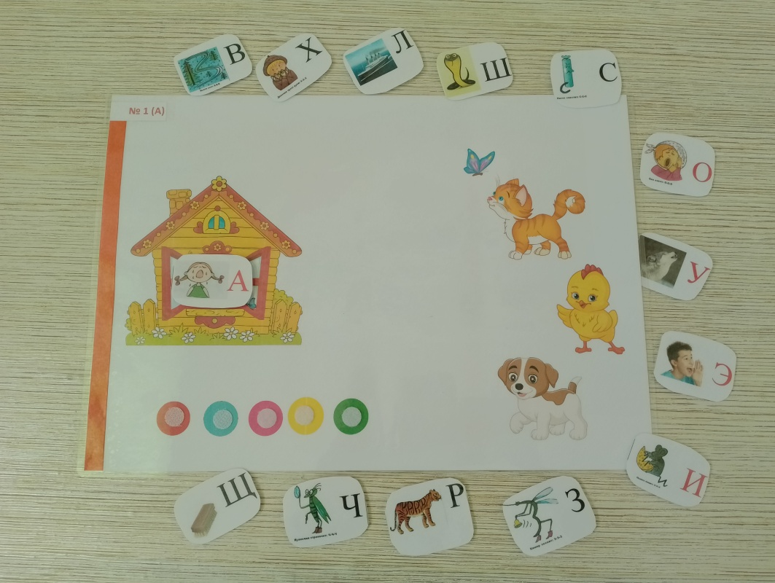
Карта № 1
Знакомство со звуком: ребёнок самостоятельно прикрепляет звуковой символ в окошко домика. «Посмотри, в домике теперь живёт Аня. Она плачет : «А-а-а». Может быть ей грустно? Знаешь, как ты можешь помочь ей? Проводи Аню к её друзьям (вместо животных могут быть другие изображения)». Предлагаем ребёнку набор маркеров на водной основе. Ребёнок рисует разноцветные дорожки в виде штрихов, волнистых линий, точек и т.д. Можно выкладывать дорожки фишками или «пропечатывать» детскими печатями (самолётик, машинка, велосипед и т.д.). При этом ребёнок произносит звук и ведёт пальчик или маркер
от домика к картинке справа. Разноцветные тактильные
кнопочки в нижней части карты позволяют ребёнку
закрепить произношение звука.

Slide 4
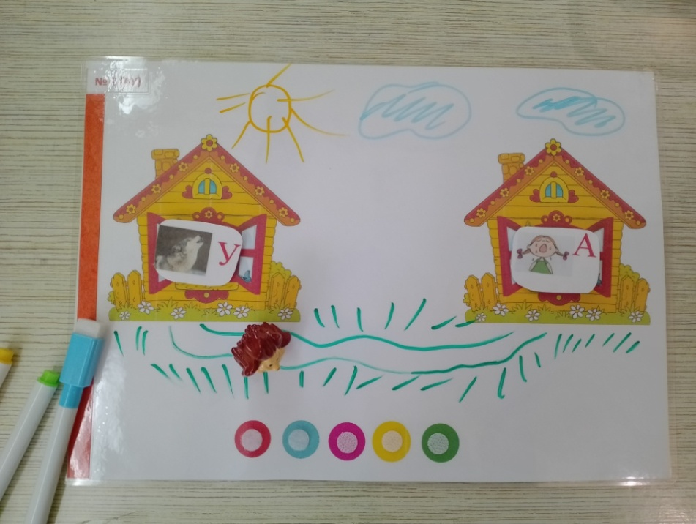
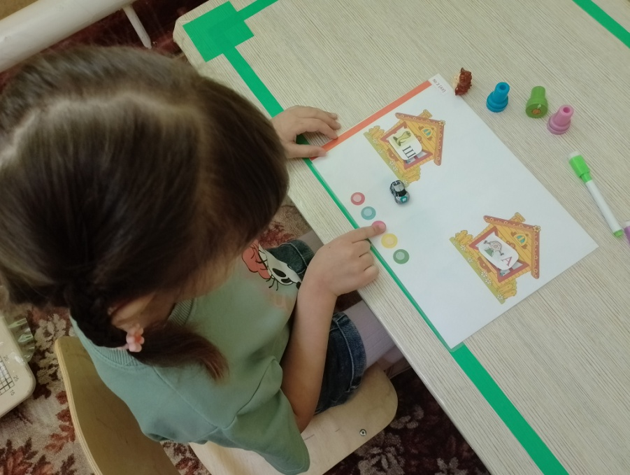
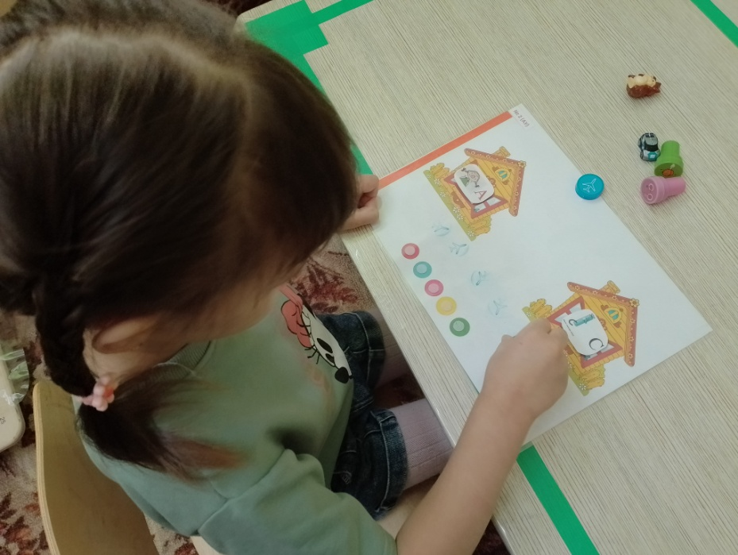
Карта № 2
Цель этого задания – научить ребёнка слитно произносить два звука, которые могут обозначать и короткие слова (АУ, УА, ИА, МУ, УХ, УМ, УС, ХА,ОХ, ФУ и т.д.).
Не забываем про тактильные кнопочки!
Пять раз произносим каждый слог.

Slide 5
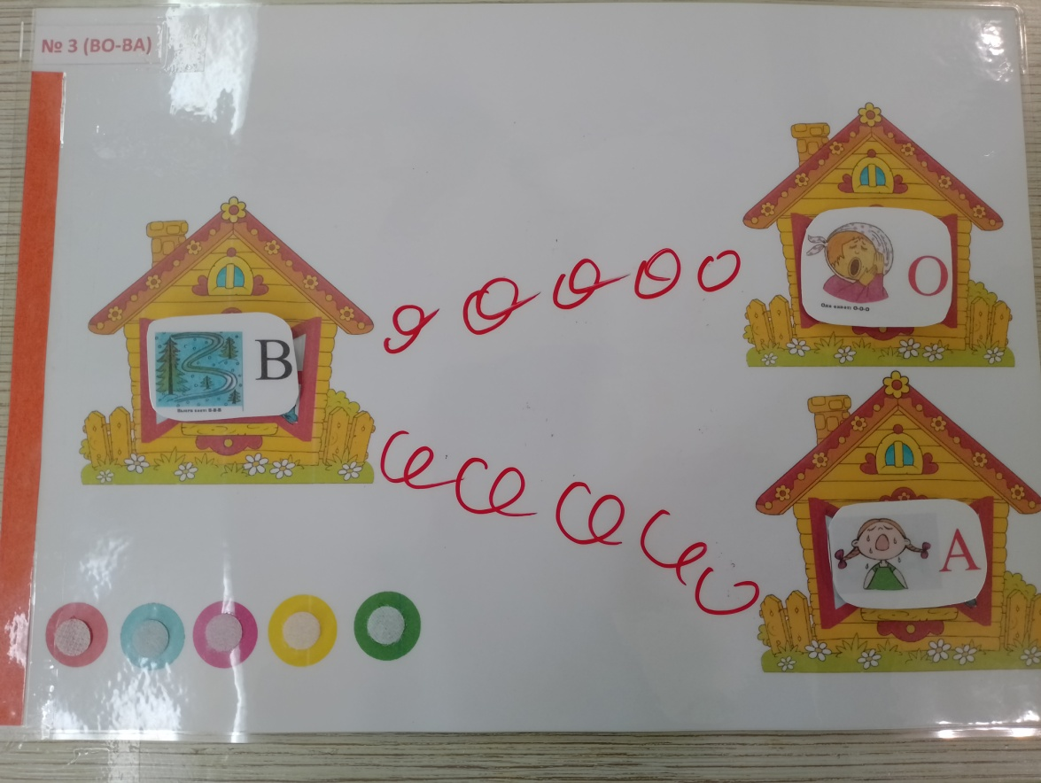
Карта № 3
Задание этой карты направлено на последовательное произнесение двух слогов с одинаковым согласным (Во-ва, ма- му, то-ты и т.д.). Цель – развитие переключаемости от гласного к гласному при общем согласном звуке. Объясняем ребёнку, что первый звук (от красной полоски) «идёт в гости» сначала к верхнему звуку, а потом к нижнему: «Ветерок сначала подует на Олю (ВО), а потом на Аню (ВА). Послушай, что получилось?».
Не забываем «пройти» пальчиком по кнопочкам, проговаривая по два слога на каждой кнопочке.

Slide 6
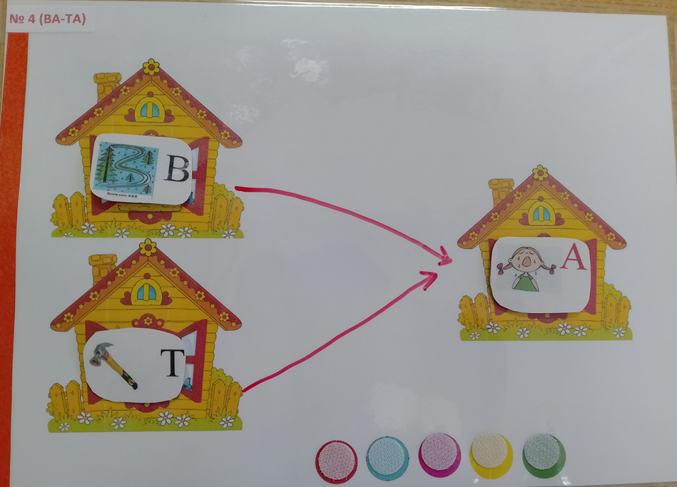
Карта № 4
Задание усложняется , так как ребёнку нужно произнести два слога с одинаковыми гласными, но с разными согласными (ВА-ТА, МА-ПА, КА-ФА и т.д.).Данную карту можно использовать при нарушении фонематического восприятия , дифференциации смешиваемых звуков:
глухих и звонких (ПА-БА, ВА-ФА, ГА-КА, СА-ЗА, ЖА-ША и т. д.);
шипящих и свистящих, соноров (ША-СА, ЗА-ЖА,РА-ЛА и т.д.)

Slide 7
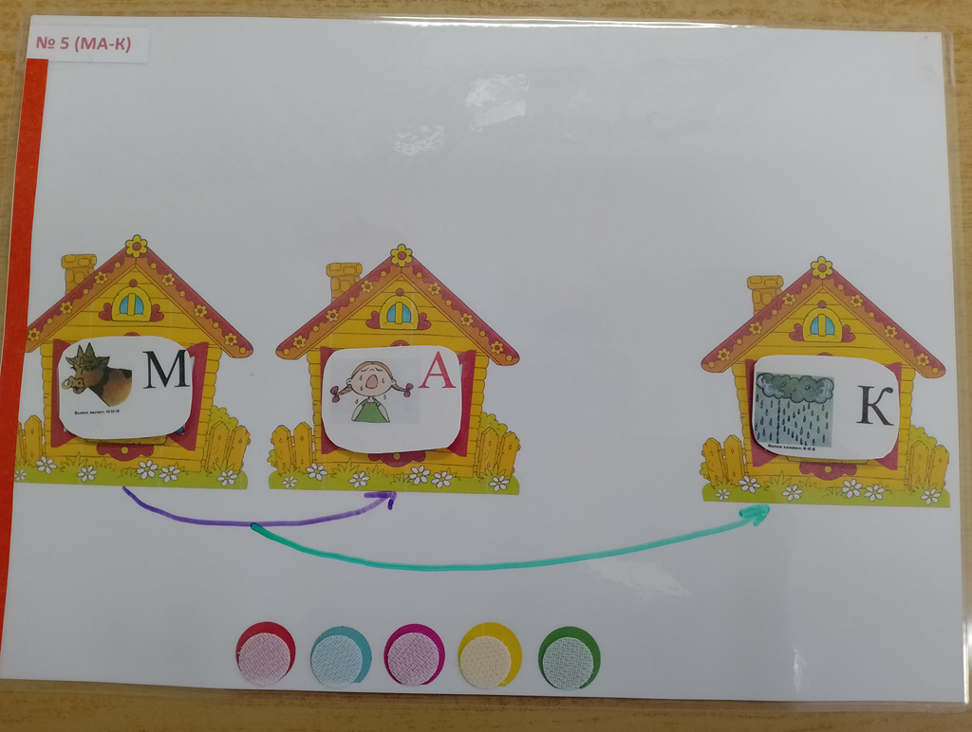
Карта № 5
Учим ребёнка присоединять к слогам открытого типа согласный звук (МА-К, КО-Т, СУ-П, ДО-М и т.д.). «Ты уже знаешь, как «дружат» эти звуки (МА). А если с ними захочет подружиться этот звук (К), то что получится? Проведи дорожку.» Тактильные кнопочки помогут ребёнку закрепить получившееся слово.

Slide 8
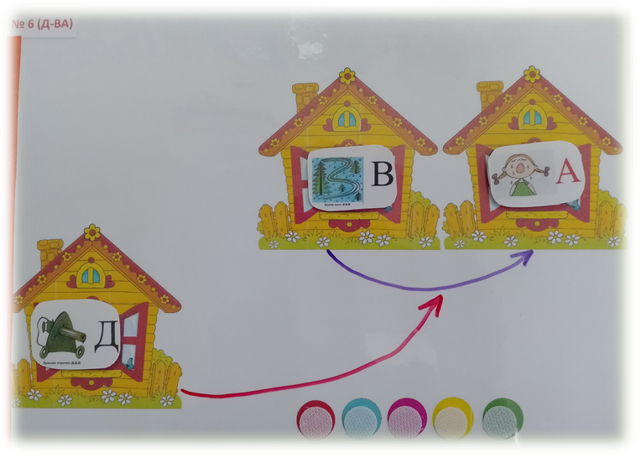
Карта № 6
И, наконец, последняя карта, с помощью которой ребёнок научится произносить слоги со стечением согласных. При этом первый согласный звук присоединяется к слогу открытого типа (К-ВА, Д-ВА, Х-МУ,С-ТА, К-НО и т.д.). Важно помнить о том, что желательно использовать слоги, которые ребёнок будет употреблять в дальнейшем в составе целого слова (ХМУрый, уСТАл, оКНО и т.д.). Тактильные кнопочки помогают закрепить полученный навык.

Slide 9
Многолетний опыт использования «Звуковых домиков» в логопедической практике вообще, а в работе с детьми с особыми образовательными потребностями в частности, показывает, что данное пособие является эффективным и решает одновременно несколько задач:
развитие слухового внимания ;
2. координация речи и движения (произнесение звука одновременно с движением руки);
развитие тактильного восприятия (кнопочки);
развитие тонкой моторики (рисование маркером, выкладывание и печатание дорожек);
зрительно-пространственная ориентация ( солнышко нарисуем сверху, над домиком, слева и т.д.);
развитие ЛГСР (активизация и расширение словаря, а также проработка грамматических категорий);
развитие голоса (громкость и длительность);
8. автоматизация и дифференциация вызванных или смешиваемых звуков.
Таким образом, пособие «Звуковые домики» может использоваться в работе с детьми как младшего, так и старшего дошкольного возраста. Красочное оформление и удобство в работе стимулируют у дошкольников познавательный интерес. Дополнительные приёмы (маркеры и кнопочки) повышают мотивацию детей. Разнообразие видов деятельности позволяют педагогу длительное время применять данное пособие в работе с детьми с ТНР.

